Slide 1


Iris データセット
オープンデータ（人工知能関連）
URL: https://www.kkaneko.jp/ai/data/index.html
金子邦彦

Slide 2
アヤメ属 (Iris)
内花被片
多年草
世界に 150種. 日本に 9種.
花被片は 6個
外花被片（がいかひへん） Sepal
3個（大型で下に垂れる）
内花被片（ないかひへん） Petal
3個（直立する）
外花被片

Slide 3
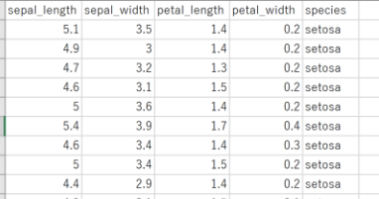
Iris データセット
Iris データセット（データ数は 50 × 3）
のうち、先頭 10 行
◆ 3種のアヤメの外花被辺、内花被片を計測
◆ 種類も記録
setosa
versicolor
virginica
◆ データ数は 50 × 3
作成者：Ronald Fisher
作成年：1936
外花被片(Sepal)
の長さと幅
内花被片(Petal)
の長さと幅
種類
特徴量
ラベル

Slide 4
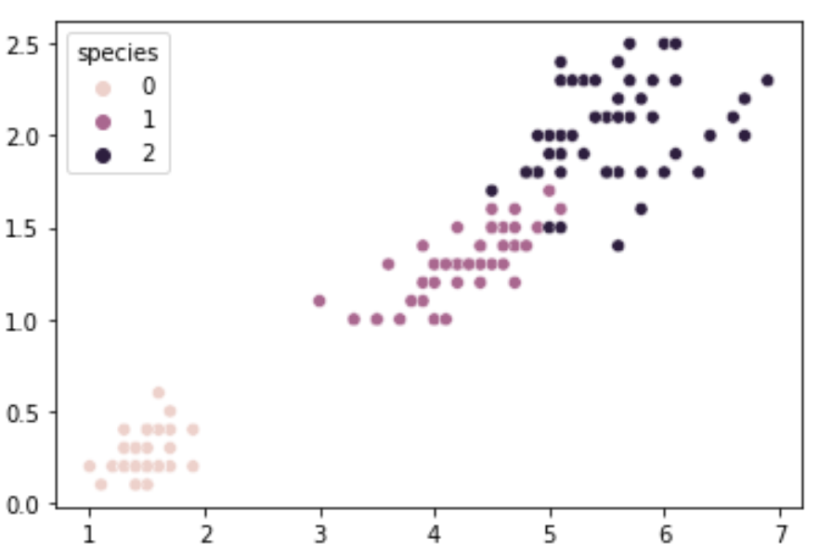
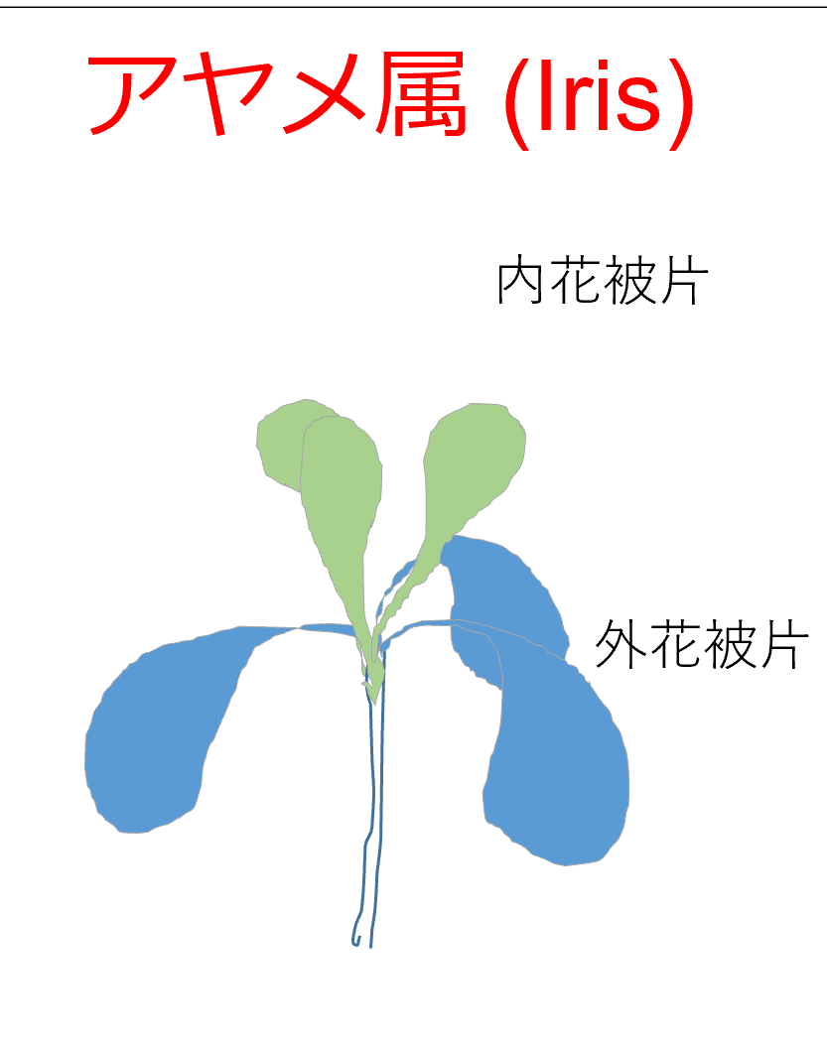
Iris データセットの散布図
縦軸：内花被片の幅
横軸：内花被片の長さ
次の３種類の分類済みのデータ
0: setosa
1: versicolor
2: virginica

Slide 5
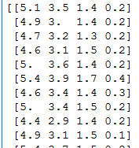
Iris データセットと配列（アレイ）
[0
0
0
0
0
0
0
0
0
0
Iris データセット
特徴量（数値）
サイズ：150 × 4
ラベル（数値）
サイズ：150
setosa → 0
versicolor → 1
virginia → 2
ラベルの数値化

Slide 6
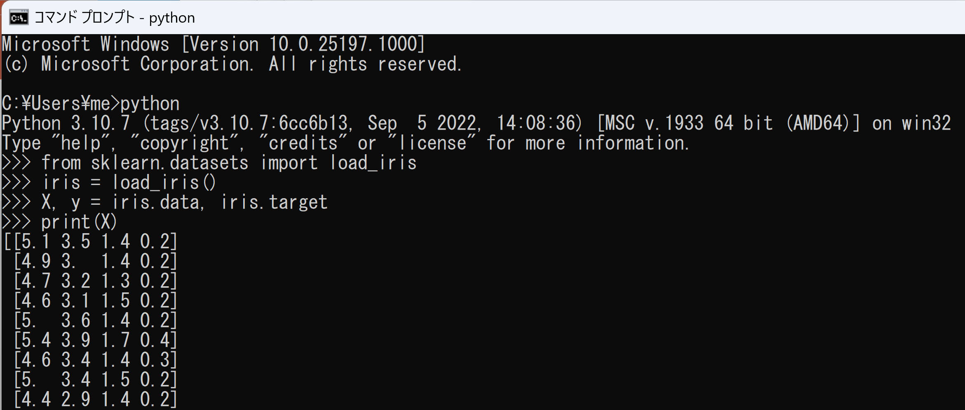
Iris データセットは Python でも利用可能
ソースコード
from sklearn.datasets import load_iris
iris = load_iris()
X, y = iris.data, iris.target
print(X)
print(y)

